Slide 1


Junta Directiva No 194
24 junio de 2020

Slide 2


ORDEN DEL DÍA
1. Verificación del Quorum.
2. Comité Financiero.
Estados Financieros SAE a Mayo de 2020.
Portafolio a Mayo de 2020.
3. Informe Defensa Judicial.
4. Modificaciones de la Metodología Administración FRISCO- Sociedades.
5. Política de Arrendamientos.
Junta Directiva No 194

Slide 3
2. COMITÉ FINANCIERO
Vicepresidencia Administrativa y Financiera - Gerencia Financiera

Slide 4
COMITÉ FINANCIERO
JUNIO DE 2020
ORDEN DEL DIA:
Estados Financieros SAE a Mayo de 2020
Portafolio a Mayo de 2020
Vicepresidencia Administrativa y Financiera - Gerencia Financiera

Slide 5
1. ESTADOS FINANCIEROS SAE
AL 31 DE MAYO DE 2020
Vicepresidencia Administrativa y Financiera - Gerencia Financiera

Slide 6
ESTADO DE SITUACION FINANCIERA INDIVIDUAL
AL 31 DE MAYO DE 2020 Y 31 DE MAYO DE 2019
(cifra en millones de pesos colombianos)
ACTIVO | 31-Mayo-2020 |  | 31-Mayo-2019 |  | Al 31-Dic 2019 |  | Variación % Mayo 2020 - 2019 |  | Variación % May - Dic 2020-2019
ACTIVO CORRIENTE
Efectivo en Bancos | 397 |  | 358 |  | 475 |  | 11 |  | -16
Efectivo de uso restringido | 6,215 |  | 9,070 |  | 6,640 |  | -31 |  | -6
Inversiones de administración de liquidez | 8,573 |  | 2,969 |  | 10,076 |  | 189 |  | -15
Cuentas por Cobrar Corto Plazo | 4,020 |  | 1,552 |  | 5,482 |  | 159 |  | -27
Anticipos y Saldo a Favor en Impuestos | 8,883 |  | 18,226 |  | 8,189 |  | -51 |  | 8
TOTAL ACTIVO CORRIENTE | 28,088 |  | 32,174 |  | 30,863 |  | -13 |  | -9
ACTIVO NO CORRIENTE
Cuentas por Cobrar Largo Plazo | 598 |  | 598 |  | 598 |  | 0 |  | 0
Deterioro | (598) |  | (598) |  | (598) |  | 0 |  | 0
Total Cuenta por Cobrar Largo Plazo | 0 |  | 0 |  | 0 |  | -1 |  | 0
Propiedades, Planta y equipo | 475 |  | 500 |  | 438 |  | -5 |  | 9
Otros Activos (Intangibles) | 2,492 |  | 1,654 |  | 2,385 |  | 51 |  | 5
TOTAL ACTIVO NO CORRIENTE | 2,967 |  | 2,155 |  | 2,822 |  | 7 |  | 5
TOTAL ACTIVO | 31,056 |  | 34,329 |  | 33,685 |  | -8 |  | -8
Vicepresidencia Administrativa y Financiera - Gerencia Financiera

Slide 7
ESTADO DE SITUACION FINANCIERA INDIVIDUAL
AL 31 DE MAYO DE 2020 Y 31 DE MAYO DE 2019
(cifra en millones de pesos colombianos)
PASIVO | 31-Mayo-2020 |  | 31-Mayo-2019 |  | Al 31-Dic 2019 |  | Variación % Mayo 2020 - 2019 |  | Variación % May - Dic 2020-2019
PASIVO CORRIENTE
Cuentas por Pagar | 2,740 |  | 2,368 |  | 3,166 |  | 16 |  | -13
Beneficios a los empleados Corto Plazo | 2,573 |  | 2,203 |  | 2,541 |  | 17 |  | 1
Provisiones | 197 |  | 91 |  | 197 |  | 117 |  | 0
Otros pasivos | 6,743 |  | 9,749 |  | 6,815 |  | -31 |  | -1
TOTAL PASIVO CORRIENTE | 12,252 |  | 14,410 |  | 12,719 |  | -15 |  | -4
 |  |  |  |  |  |  | 0 |  | 0
TOTAL PASIVO | 12,252 |  | 14,410 |  | 12,719 |  | -15 |  | -4
PATRIMONIO
Capital Suscrito y Pagado | 17,430 |  | 17,430 |  | 17,430 |  | 0 |  | 0
Reservas | 901 |  | 595 |  | 595 |  | 52 |  | 52
Resultados Ejercicio Anterior | (126) |  | (126) |  | (126) |  | 0 |  | 0
Resultado del ejercicio | 598 |  | 2,020 |  | 3,068 |  | -70 |  | -81
TOTAL PATRIMONIO | 18,804 |  | 19,919 |  | 20,967 |  | -6 |  | -10
TOTAL PASIVO Y PATRIMONIO | 31,056 |  | 34,329 |  | 33,685 |  | -8 |  | -8
Vicepresidencia Administrativa y Financiera - Gerencia Financiera

Slide 8
ESTADO DE RESULTADO INTEGRAL INDIVIDUAL
DEL 1° AL 31 DE MAYO DE 2020 Y DEL 1° AL 31 DE MAYO DE 2019
(cifras expresadas en millones de pesos)
 |  |  | 31-Mayo-2020 |  | 31-Mayo-2019 |  | Al 31-Dic 2019 |  | Variación % Mayo 2020 - 2019 |  | Variación % May - Dic 2020-2019
INGRESOS POR PRESTACION DE SERVICIOS |  |  | 19,225 |  | 19,479 |  | 48,813 |  | -1 |  | -61
FINANCIEROS |  |  | 172 |  | 49 |  | 175 |  | 251 |  | -2
SUBVENCIONES |  |  | 0 |  | 100 |  | 100 |  | -100 |  | -100
INGRESOS DIVERSOS |  |  | 0 |  | 5 |  | 5 |  | -100 |  | -100
TOTAL INGRESOS OPERACIONALES |  |  | 19,397 |  | 19,633 |  | 49,093 |  | -1 |  | -60
GASTOS DE ADMINISTRACIÓN DE OPERACIÓN
GASTOS DE PERSONAL |  |  | 11,344 |  | 10,278 |  | 27,134 |  | 10 |  | -58
GASTOS GENERALES |  |  | 5,430 |  | 4,819 |  | 12,799 |  | 13 |  | -58
IMPUESTOS, CONTRIBUCIONES Y TASAS |  |  | 122 |  | 96 |  | 333 |  | 26 |  | -63
GASTOS DE OPERACIÓN |  |  | 885 |  | 1,146 |  | 3,422 |  | -23 |  | -74
DETERIORO, DEPRECIACION, AMORTIZACION |  |  | 156 |  | 249 |  | 576 |  | -37 |  | -73
OTROS GASTOS OPERACIONALES (IVA ASUMIDO) |  |  | 612 |  | 584 |  | 1,668 |  | 5 |  | -63
TOTAL GASTOS DE ADMINISTRACION |  |  | 18,549 |  | 17,173 |  | 45,932 |  | 8 |  | -60
RESULTADO DEL PERIODO ANTES DE IMPUESTOS |  |  | 848 |  | 2,460 |  | 3,161 |  | -66 |  | -73
IMPUESTO SOBRE LA RENTA Y COMPLEM. |  |  | 250 |  | 439 |  | 93 |  | -43 |  | 167
RESULTADO DEL PERIODO |  |  | 598 |  | 2,020 |  | 3,068 |  | -70 |  | -81
Vicepresidencia Administrativa y Financiera - Gerencia Financiera

Slide 9
2. PORTAFOLIO
A 31 DE MAYO DE 2020
Vicepresidencia Administrativa y Financiera - Gerencia Financiera

Slide 10
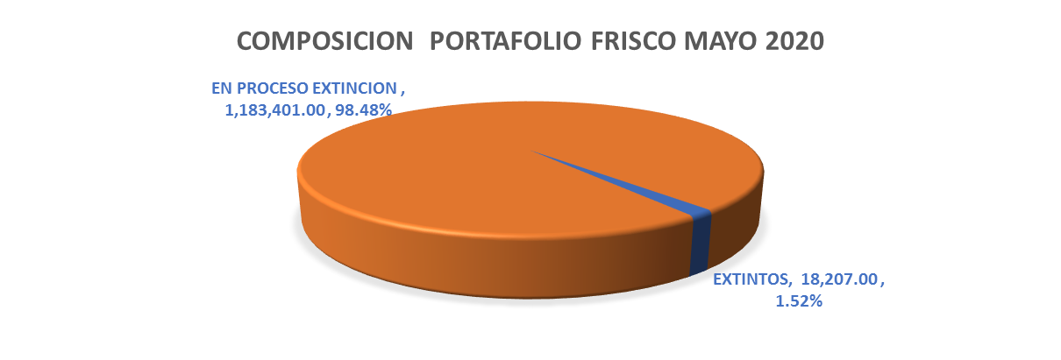
COMPOSICIÓN PORTAFOLIO MAYO 2020
Cifras en Millones de Pesos
COMPOSICION DEL PORTAFOLIO | EXTINTOS | EN PROCESO EXTINCION | TOTAL PORTAFOLIO MAYO/2020 | PART.%
Bancos Nacionales | 1,702.00 | 142,628.00 | 144,330.00 | 12.01%
Bancos Internacionales | - | 280.00 | 280.00 | 0.02%
FIC | 11,351.00 | 386,344.00 | 397,695.00 | 33.10%
TES | 4,287.00 | 473,476.00 | 477,763.00 | 39.76%
CDT | - | 180,437.00 | 180,437.00 | 15.02%
Acciones | 867.00 | 236.00 | 1,103.00 | 0.09%
TOTAL | 18,207.00 | 1,183,401.00 | 1,201,608.00 | 100.00%
 | 1.52% | 98.48% | 100.00%
Vicepresidencia Administrativa y Financiera - Gerencia Financiera

Slide 11
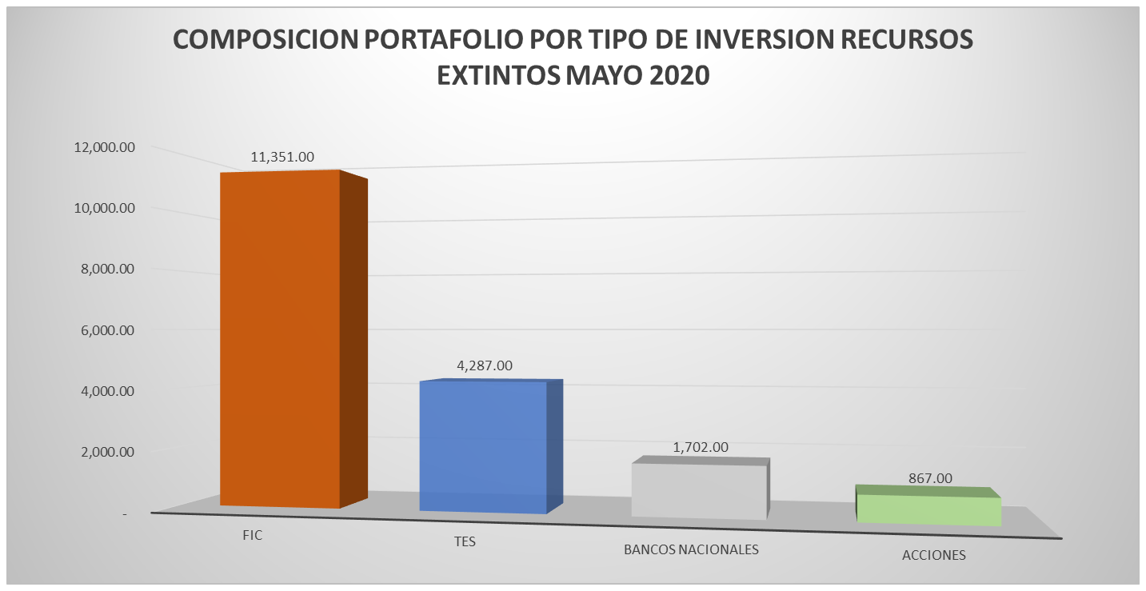
COMPOSICIÓN PORTAFOLIO MAYO 2020
Cifras en Millones de Pesos
Vicepresidencia Administrativa y Financiera - Gerencia Financiera

Slide 12
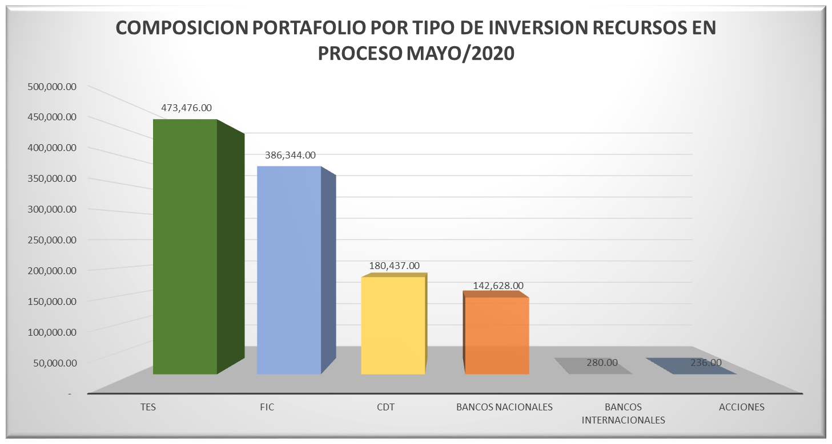
COMPOSICIÓN PORTAFOLIO MAYO 2020
Cifras en Millones de Pesos
Vicepresidencia Administrativa y Financiera - Gerencia Financiera

Slide 13


HECHOS RELEVANTES PORTAFOLIO DE INVERSIONES MAYO 2020
Valoración Portafolio Extinto
Los TES se valoraron en $10,314,227 (0,54%)
Rendimientos Financieros Portafolio Extinto
04/05/2020 Rendimientos Cupón TES $124,700,000
Valoración Acciones
Las Acciones Extintas se desvalorizaron en
$-13,104,000 (-1,49%)
Disminuyo 5.64%
Vicepresidencia Administrativa y Financiera - Gerencia Financiera

Slide 14



HECHOS RELEVANTES PORTAFOLIO DE INVERSIONES MAYO 2020
Valoración Portafolio En Proceso de Extinción
Los TES se valoraron en $2,658,718,967 (0,56%)
Los CDT se valoraron en $ 821,095,185 (0,39%)
Rendimientos Financieros Inversiones en Proceso de Extinción de Dominio Mayo 2020
Rendimientos Generados por CDT´S $2,147,345,000
Rendimientos Cupones TES $3,365,978,000
Comportamiento de las Acciones en Proceso de Extinción de Dominio
Las Acciones se desvalorizaron en 1,12%
$-2,672,600
4,78%
1,26%
Vicepresidencia Administrativa y Financiera - Gerencia Financiera

Slide 15
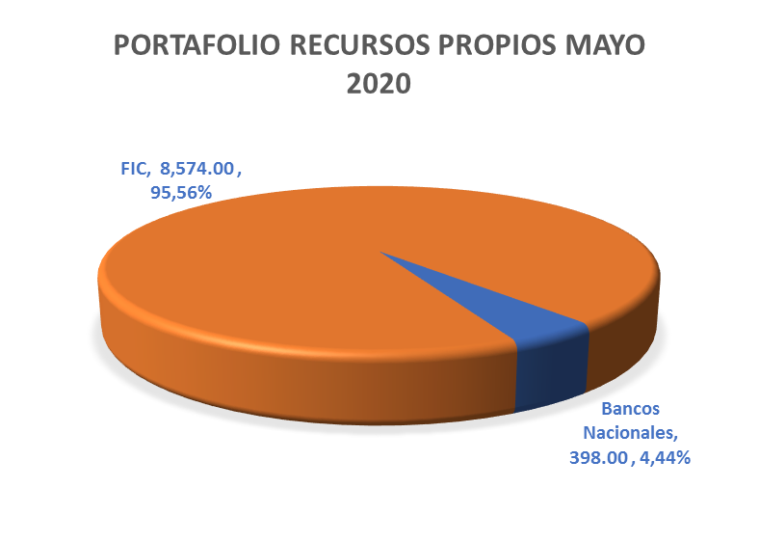
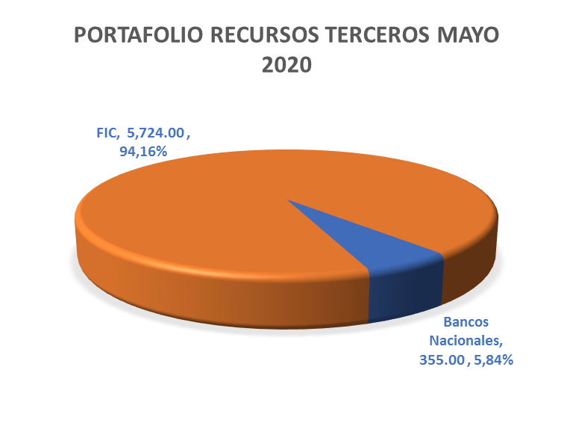
PORTAFOLIO RECURSOS PROPIOS SAE MAYO 2020
Cifras en Millones de Pesos
COMPOSICION DEL PORTAFOLIO | RECURSOS PROPIOS | PART.% | RECURSOS TERCEROS | PART.%
Bancos Nacionales | 398.00 | 4.44% | 355.00 | 5.84%
FIC | 8,574.00 | 95.56% | 5,724.00 | 94.16%
TOTAL | 8,972.00 | 100.00% | 6,079.00 | 100.00%
Vicepresidencia Administrativa y Financiera - Gerencia Financiera

Slide 16
3. INFORME DEFENSAL JUDICAL
Vicepresidencia Jurídica

Slide 17


INFORME TRIMESTRAL DE LITIGIOSIDAD
Primer trimestre
Corte 31 de marzo de 2020
Vicepresidencia Jurídica
Vicepresidencia Jurídica

Slide 18
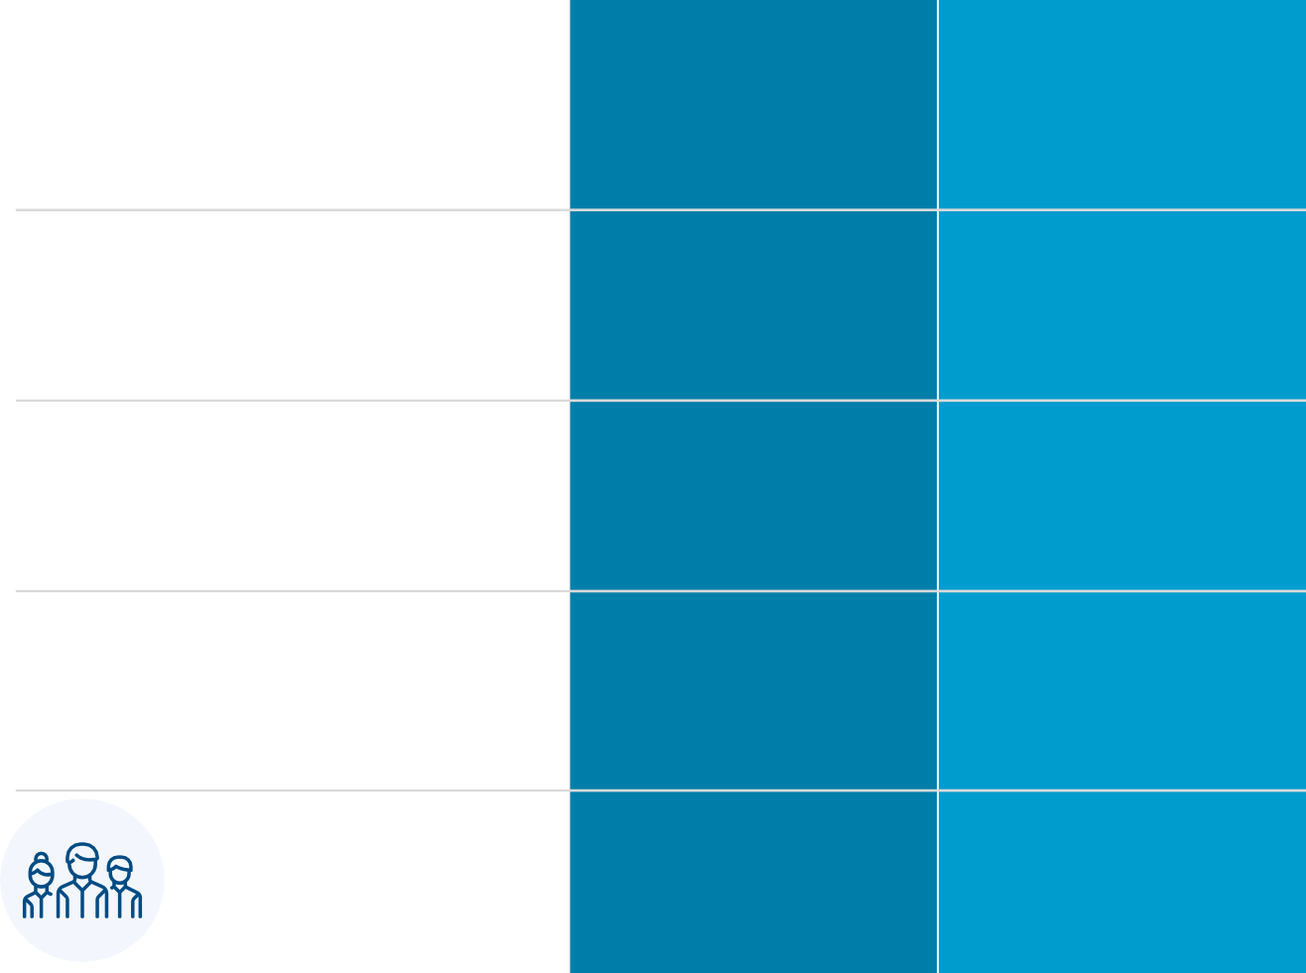
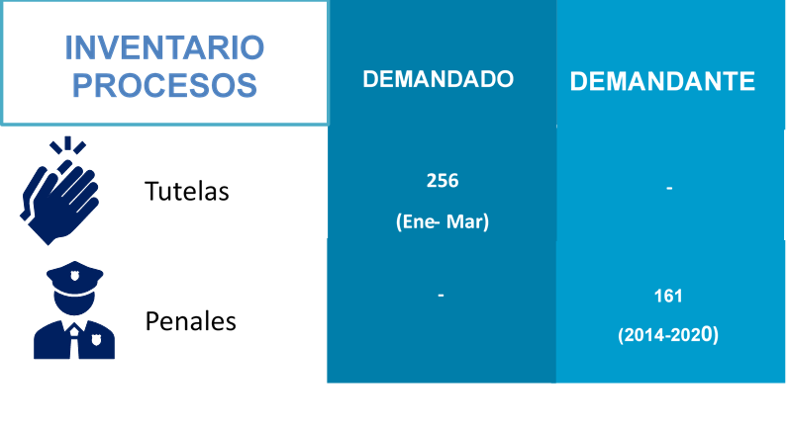




¿EN CUÁNTOS PROCESOS ESTÁ VINCULADA LA SAE COMO ADMINISTRADORA DEL FRISCO?
INVENTARIO PROCESOS
DEMANDADO
DEMANDANTE
521 procesos
$159.618 millones
97 procesos
$118.411 millones
Civiles
339 procesos
$1,8 billones
15 procesos
$17.710 millones
Administrativo
Cartera
-
447 procesos
$13.143 millones
288 procesos
$25.695 millones
-
Coactivos
184 procesos
$11.458 millones
4 procesos
$4.047 millones
Laborales
Vicepresidencia Jurídica

Slide 19
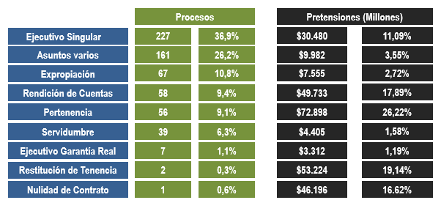
¿CUÁLES SON LOS TIPOS DE PROCESOS EN ASUNTOS CIVILES?
Al clasificar los procesos en materia civil en los que se actúa en calidad de demandados se observa que en su mayoría se concentran por cantidad en procesos ejecutivos singulares (36,9%) y por valor de pretensiones en procesos de pertenencia (26,22%).
Procesos: 618
Pretensiones: $278.025 millones
Las principales causas por las cuales es demandada la SAE- FRISCO es por cuotas de administración de copropiedades.
En relación con los procesos clasificados en la tipología Asuntos Varios, los mismos versan en controversias relacionadas con reconocimiento de derechos sobre inmuebles (Divisorios, deslinde y amojonamiento , restitución de tierras entre otros, adicionalmente querellas, liquidaciones judiciales, responsabilidad extracontractual y contractual, asuntos de conciliación y tribunal de arbitramento.
Vicepresidencia Jurídica

Slide 20
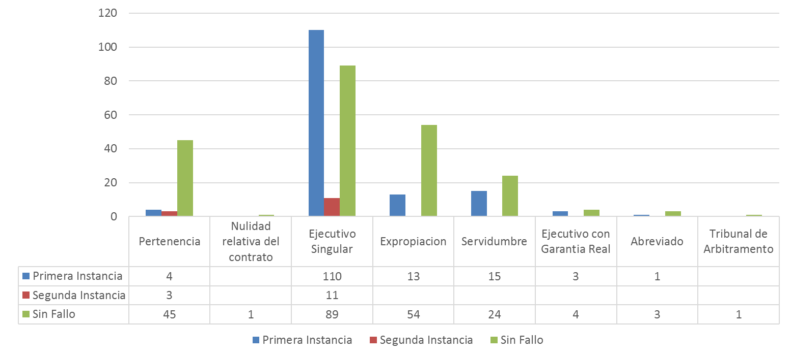
¿CUÁL ES LA DINÁMICA DE LAS INSTANCIAS PROCESALES EN ASUNTOS CIVILES?
En la siguiente gráfica se presentan los 8 tipos procesos más representativos en calidad de demandados del inventario de asuntos civiles precisando que en primera instancia está un número de 146 procesos por $17.591 millones, en segunda instancia 14 procesos por $2.578 millones y sin fallo 221 procesos por $75.000 millones.
Primera Instancia: corresponde a los procesos que cuentan con sentencia por el juez de conocimiento inicial.
Segunda Instancia: corresponde al trámite del recurso de apelación de las sentencias
Sin Fallo: son procesos que están en etapa inicial, fijación de litigio y pruebas.
Vicepresidencia Jurídica

Slide 21
¿CUÁL ES EL SENTIDO DEL FALLO EN CALIDAD DE DEMANDADOS EN ASUNTOS CIVILES?
Primera Instancia: 58 favorables
$5.889 millones
97 desfavorables
$12.174 millones
Segunda Instancia: 17 favorables
$63.497 millones
5 desfavorables
$201 millones
Vicepresidencia Jurídica

Slide 22
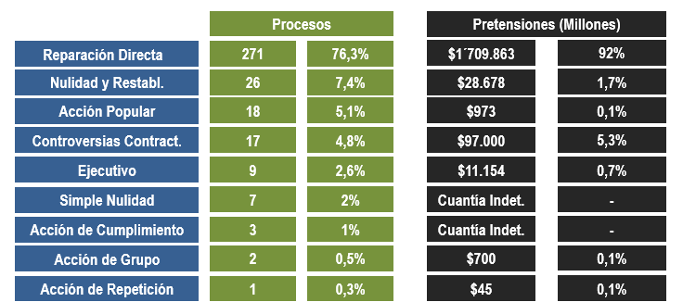
¿CUÁLES SON LOS MEDIOS DE CONTROL ACCIONADOS EN ASUNTOS CONTENCIOSO ADMINISTRATIVOS?
Al clasificar los procesos en materia contencioso-administrativa en lo que se actúa en calidad de demandado se observa que en su mayoría se concentran por cantidad y por valor de pretensiones en procesos de reparación directa (76%) y (92%) respectivamente.
Procesos: 354
Pretensiones: $1.8 billones
Las principales causas por las cuales es demandada la SAE- FRISCO corresponde a las medidas cautelares decretadas dentro de procesos de extinción de dominio,
daños causados durante la administración de los bienes, daño ambiental y la ilegalidad de actos administrativos del FRISCO como son policía administrativa y depositarios.
Vicepresidencia Jurídica

Slide 23
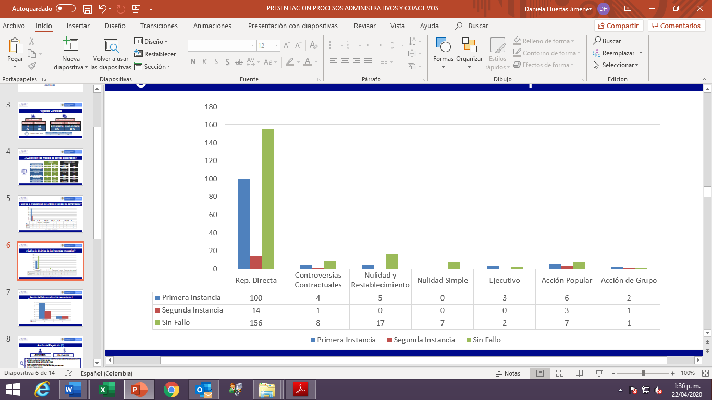
¿CUÁL ES LA DINÁMICA DE LAS INSTANCIAS PROCESALES EN ASUNTOS CONTENCIOSO ADMINISTRATIVOS?
En la siguiente gráfica se presentan los procesos más representativos en calidad de demandados de los cuales en primera instancia está un número de 120 procesos por valor de $26.911 millones, en segunda instancia 19 procesos por valor de $ 116.000 millones y sin fallo 198 procesos por valor de $1.7 billones.
Vicepresidencia Jurídica

Slide 24
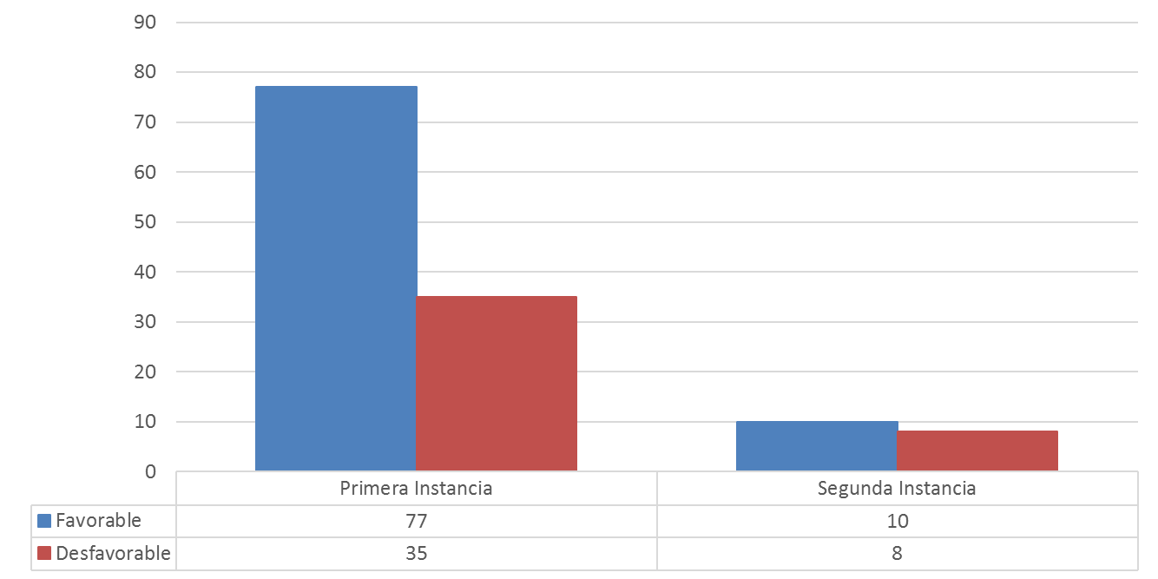

¿CUÁL ES EL SENTIDO DEL FALLO EN CALIDAD DE DEMANDADOS EN ASUNTOS CONTENCIOSO ADMINISTRATIVOS?
Primera Instancia: 77 favorables
$573.000 millones
35 desfavorables $103.000 millones
Segunda Instancia: 10 favorables $105.500 millones 9 desfavorables $2.484 millones
Las pretensiones en los procesos de segunda instancia con fallo desfavorables inicialmente ascendían a $27.537 millones de pesos, logrando una condena del 9% de las pretensiones iniciales.
Vicepresidencia Jurídica

Slide 25
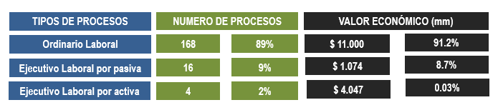
¿CUÁLES SON LOS TIPOS DE PROCESOS EN ASUNTOS LABORALES?
Al clasificar los procesos en materia laboral, se observa que en su mayoría se concentran
por cantidad y por valor de pretensiones en procesos ordinarios laborales
(89%) y (91,2%) respectivamente.
Procesos: 188
Pretensiones: $16.121 millones
Las principales causas por las cuales es vinculada la SAE- FRISCO configuración de contrato realidad, reconocimiento de prestaciones sociales e incumplimiento en el pago de valores de seguridad social.
Vicepresidencia Jurídica

Slide 26
¿CUÁL ES LA DINÁMICA DE LAS INSTANCIAS PROCESALES EN ASUNTOS LABORALES?
En la siguiente gráfica se presentan la totalidad de los procesos de los cuales sin fallo está un número de 167 procesos por valor de $ 10.650 millones, en primera instancia está un número de 20 fallos por valor de $ 756 millones y en casación 1 proceso por valor de $356 millones.
Vicepresidencia Jurídica

Slide 27
¿CUÁL ES EL SENTIDO DEL FALLO EN CALIDAD DE DEMANDADOS EN ASUNTOS LABORALES?
En los procesos laborales SAE actúa en calidad de vinculada por la administración del FRISCO.
Son las Sociedades administradas por el FRISCO las actúan en calidad de demandadas.
El sentido del fallo en los procesos laborales en la mayoría de casos es favorable al FRISCO.
Vicepresidencia Jurídica

Slide 28
¿CUÁLES SON LOS TIPOS DE PROCESOS DE CARTERA?
Al clasificar los procesos en asuntos de cartera, se observa que en su mayoría se concentran por cantidad y por valor de pretensiones en procesos de ejecutivos (43,8%) y (59,05%) respectivamente.
 | PROCESOS | (%) | PRETENSIONES (MM) | (%)
Ejecutivo | 230 | 43,8% | $ 9.131 | 59,05%
Verbal Restitución de Inmueble Arrendado | 161 | 30,75% | N/A
Pruebas Anticipadas | 56 | 10,68% | $4.012 | 25,94%
En Estudio | 77 | 14,69% | $2.508 | 16,22%
Total | 524 | 100% | $15.641 | 100%
Procesos: 524
Pretensiones: $15.651 millones
El número de procesos varía al señalado en la página 2, teniendo en cuenta que se incorpora el ítem de estudio, dentro de los cuales están 77.
Vicepresidencia Jurídica

Slide 29
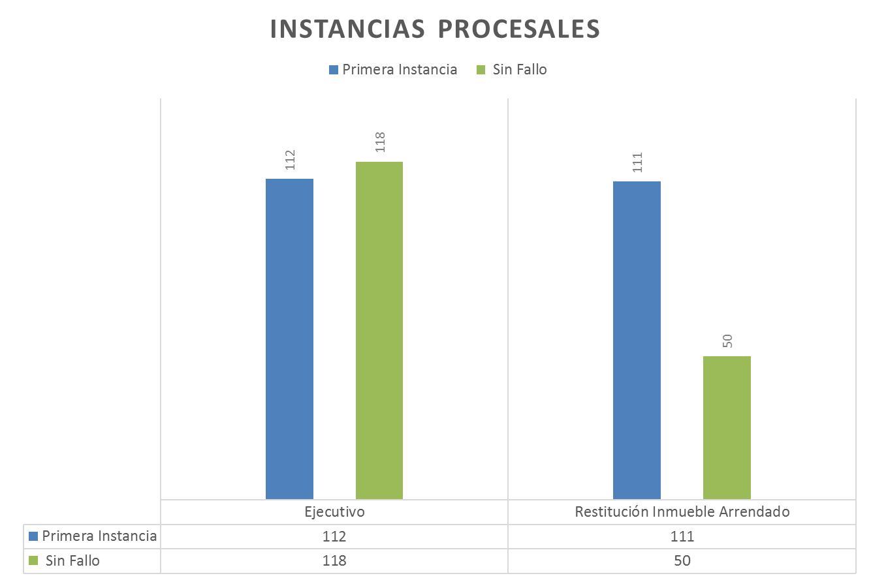
¿CUÁL ES LA DINÁMICA DE LAS INSTANCIAS PROCESALES EN CARTERA?
En la siguiente gráfica se presentan los principales procesos de cartera de los cuales en primera instancia está un número de 223 procesos por valor de $5.436 millones y sin fallo 168 procesos por valor de $ 3.695 millones.
Vicepresidencia Jurídica

Slide 30
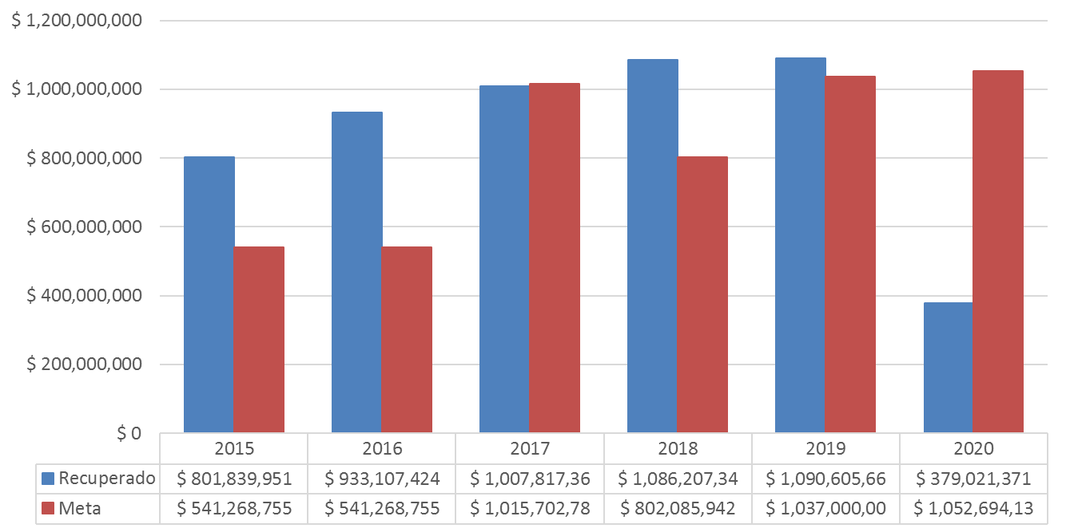
¿CUÁL HA SIDO LA RECUPERACION EN LOS PROCESOS DE CARTERA?
RECUPERADO A LA FECHA:
$5.298.599.130
PRIMER TRIMESTRE 2020:
$379 MILLONES
36%
Vicepresidencia Jurídica

Slide 31
¿CUÁL ES LA DINÁMICA PROCESAL DE LOS COBROS COACTIVOS?
Inventario Total: 288 Procesos
$ 25.695 millones
Obligaciones tributarias
280 procesos
$25.667 millones
Servicios Públicos
8 procesos
$287 millones
Al clasificar el origen de las obligaciones seguidas en procesos coactivos, se observa que en su mayoría se concentran por cantidad y por valor de pretensiones en obligaciones tributarias (97,2%) y (99,8%) respectivamente.
Vicepresidencia Jurídica

Slide 32
¿CUÁL ES LA DINÁMICA PROCESAL DE LOS COBROS COACTIVOS?
Al clasificar el movimiento procesal de los cobros coactivos, se observa que un 46% están activos por un valor de $19.000 millones, un 46% suspendido por un valor de $5.240 millones y el 8% con solicitud de nulidad y prescripción sin resolver por un valor de $1.455 millones.
Activos: 133
$19.000 millones
Suspendidos: 131
$5.240 millones
Nul. y Presc.: 24
$ 1.455 millones
Vicepresidencia Jurídica

Slide 33
ASUNTOS PENALES
En la siguiente gráfica se presenta el histórico de procesos penales recibidos por SAE al momento de empalme con la liquidada Dirección Nacional de Estupefacientes, en donde se observa un total de 240 entre procesos y denuncias, discriminados como se señala a continuación:
Vicepresidencia Jurídica

Slide 34
ASUNTOS PENALES
En la siguiente gráfica se presenta el histórico de las denuncias instauradas durante los años de 2014 a 2020, evidenciándose un número total de 131.
Vicepresidencia Jurídica

Slide 35
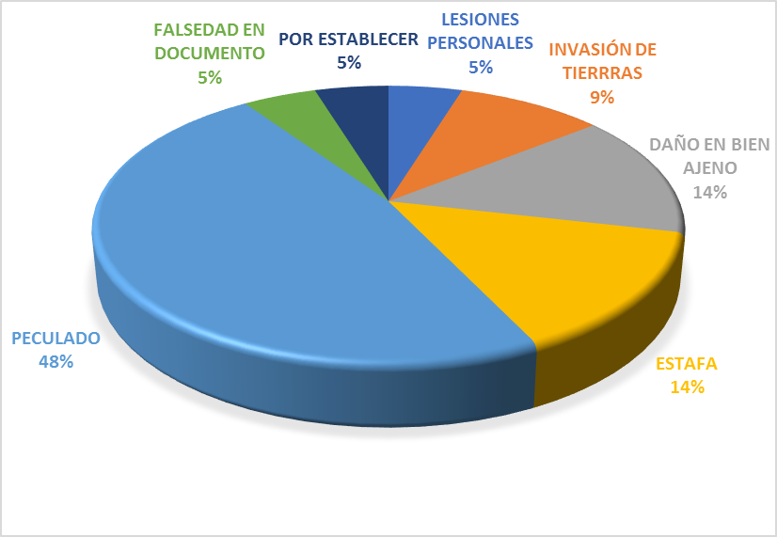
¿QUÉ TIPO DE DENUNCIAS SE HAN PRESENTADO DURANTE EL PRIMER TRIMESTRE DE LA VIGENCIA 2020?
En el primer trimestre del año se presentaron 21 denuncias de las cuales el mayor porcentaje 48% por peculado y en un 14% daño en bien ajeno y estafa.
Vicepresidencia Jurídica

Slide 36
¿EN QUÉ PROCESOS PENALES ACTÚA SAE COMO VÍCTIMA?
La SAE participa en 44 procesos judiciales en calidad de representante de víctima, el 5% está en formulación de la imputación, el 15% en acusación, el 34% en etapa en preparatoria, el 26% juicio oral, el 5% en lectura fallo y el 15% de incidente de reparación de perjuicios.
Vicepresidencia Jurídica

Slide 37
¿EN CUÁNTAS AUDIENCIAS HA PARTICIPADO SAE?
A continuación, se detalla la participación de la SAE en representación del FRISCO, actuando como víctima en los diferentes procesos judiciales que se llevan a cabo en los juzgados a nivel nacional, así para el año 2019 se participó en un total de 284 y para el primer trimestre del año 2020 se han asistido a un total de 46 denuncias en todo el territorio nacional.
Vicepresidencia Jurídica

Slide 38
¿CUÁNTAS SOLICITUDES HA REALIZADO LA FISCALIA DENTRO DE LAS INVESTIGACIONES PENALES?
La Fiscalía General de la Nación dentro de sus labores de investigación para el recaudo probatorio solicita información a través de órdenes de policía judicial y requerimientos, en un histórico desde al año 2015 al 2018 con 263 solicitudes; para el año 2019 se recibieron 156 solicitudes, y finalmente en el primer trimestre del año 2020 se han recibido 54 peticiones, para un total de 473, se detallan así:
Vicepresidencia Jurídica

Slide 39
ACCIÓN CONSTITUCIONAL DE TUTELA
La siguiente gráfica presenta el número de acciones constitucionales atendidas en el primer trimestre de la vigencia 2020 (259), en comparación con el primer trimestre de la vigencia 2019 (212).
Vicepresidencia Jurídica

Slide 40
¿QUÉ TIPOLOGÍA SE HA PRESENTADO DURANTE EL PRIMER TRIMESTRE DE LA VIGENCIA 2020?
Para este primer trimestre se evidencia que el motivo principal de las acciones de tutela es por derechos de petición en un 38%, gestiones de la administración en un 23% y policía administrativa en un 22%.
Vicepresidencia Jurídica

Slide 41
¿QUÉ EFECTIVIDAD HA TENIDO LA DEFENSA DE SAE
EN LOS FALLOS DE TUTELA?
Una vez ejercida la defensa dentro de las acciones de tutela presentadas en contra de la Sociedad durante este trimestre, el 78.95% de los fallos han sido a favor de los intereses de la SAE.
Vicepresidencia Jurídica

Slide 42
4. MODIFICACIONES DE LA METODOLOGÍA DE ADMINISTRACIÓN-SOCIEDADES
Vicepresidencia Sociedades

Slide 43

Destinaciones especificas
Recepción de Bienes
Versión Actual
Propuesta de Ajuste
En los casos de recepción de sociedades y de bienes inmuebles en los que el Gerente Regional identifique la necesidad de atender la recepción de activos a través de depositarios en virtud de la complejidad en su administración u otras razones que imposibiliten la atención directa de la diligencia por parte del personal de SAE, dicho depositario se seleccionará por medio de asignación automática. Luego de la ejecución de dicha diligencia se evaluará la ratificación del depositario seleccionado.
En los casos de recepción de sociedades y de bienes inmuebles de manera general se atenderá la recepción de activos con el acompañamiento de depositarios por medio de asignación automática, luego de la ejecución de dicha diligencia se evaluará la ratificación del depositario seleccionado.

Slide 44
Destinaciones especificas
Recepción de Bienes- Claridades Decreto 1760
Versión Actual
Propuesta de Ajuste
N/A
Para los casos en los que el porcentaje afectado de las acciones, partes o derechos de una persona jurídica o la toma de posesión, dentro de los procesos de extinción de dominio, confiera el control de la sociedad al Administrador del FRISCO decretando la medida cautelar en un porcentaje superior al 50% de la participación, de igual manera se realizará una Asignación Automática de Deposito Provisional, en todo caso por motivos de complejidad del Activo o falta de coberturas no se cuente con Depositario Provisional y previa certificación de lo anteriormente descrito, se podrá nombrar un Gerente especializado o Administrador proveniente del registro que para tal fin conforma la Sociedad de Activos Especiales S.A.S de conformidad con el procedimiento que para tal fin se determine. Para los activos no mencionados anteriormente, Derechos Fiduciarios, Cantidad de Acciones que no confiere el control de la Sociedad o Sociedades y Establecimientos presuntos de papel, la Administración de estos no será a través de Depositario Provisional, Gerente o Administrador, por el contrario, se ejercerá a través de otros Mecanismos de Administración.
Las personas designadas por el Administrador del FRISCO para representarlo en la diligencia deben identificar el bien objeto de la medida cautelar, recopilar la información pertinente y necesaria para la administración de la sociedad, siempre que exista tal información, incluir un registro fotográfico, aprehender los libros de contabilidad de la sociedad, identificando los activos y pasivos, inventarios, así como los libros de accionistas y los libros de actas cuando sea del caso, y obtener la mayor información financiera de la sociedad o del establecimiento de comercio, así como también en la medida de lo posible verificar:
El embargo, con el registro en la cámara de comercio respectiva o en el libro de accionistas, según el caso.
El secuestro y toma de posesión, con la entrega física de los haberes y documentos de la sociedad, especialmente los libros de contabilidad y estados financieros.
Después de la materialización de la medida se deberá verificar y obtener información de los bienes en el Registro Mercantil, Oficinas de Instrumentos Públicos, Superintendencia de Sociedades, Ministerio de Transporte, DIAN, Secretarías de Hacienda y demás entidades a que haya lugar, así como también hacer visitas de inspección a la sociedad, y todas aquellas diligencias necesarias para garantizar la eficiente, eficaz y efectiva administración de la sociedad.
En concordancia, con la extensión de medidas cautelares que trata el artículo 103 de la Ley 1708 y lo determinado en el Decreto Reglamentario de 1760 del 2019, para todas las Sociedades inmersas en Proceso de Extinción de Dominio cuya medida transfiera a la Sociedad de Activos Especiales, la administración de la persona jurídica, se realizara el registro en el sistema de administración de todos los activos de propiedad de la Sociedad, de conformidad con el articulo ya mencionado. Así como el artículo 45 de la Ley 1955 de 2019 y demás normas concordantes.

Slide 45
Destinaciones especificas
Formas de Enajenación
Versión Actual
Propuesta de Ajuste
Formas de enajenación: Toda enajenación de los Bienes del FRISCO podrá realizarse mediante las siguientes formas:
Por el Administrador del FRISCO, sin intermediarios;
A través de un convenio interadministrativo celebrado con Entidades Estatales cuyo objeto social les permita la venta de bienes por cuenta de terceros a través de sus propios procedimientos y,
A través de promotores mediante el procedimiento que autorice la Junta Directiva del Administrador del FRISCO.
Formas de enajenación: Toda enajenación de los Bienes del FRISCO podrá realizarse mediante las siguientes formas:
Por el Administrador del FRISCO, sin intermediarios;
A través de un convenio interadministrativo celebrado con Entidades Estatales cuyo objeto social les permita la venta de bienes por cuenta de terceros a través de sus propios procedimientos y,
A través de promotores mediante el procedimiento que autorice la Junta Directiva del Administrador del FRISCO.
Por el depositario provisional, cuando se trate de activos sociales, cuya enajenación haga parte del giro ordinarios de las sociedades, en consonancia con el artículo 101 de la Ley 1708 de 2014

Slide 46
Destinaciones especificas
Formas de Enajenación
Versión Actual
Propuesta de Ajuste
La valoración de agrupación de bienes (ventas masivas), Sociedades, Acciones, Derechos, Cuotas Partes de Interés Social o Establecimientos de Comercio podrá realizarla de manera directa por la Sociedad de Activos Especiales S.A.S. – SAE, o por un tercero contratado para ello siguiendo lo establecido en el Artículo 2.5.5.3.1.4. del Decreto 2136 de 2015.
La valoración de agrupación de bienes (ventas masivas), Sociedades, Acciones, Derechos, Cuotas Partes de Interés Social o Establecimientos de Comercio podrá realizarla de manera directa por la Sociedad de Activos Especiales S.A.S. – SAE, o por un tercero contratado para ello siguiendo lo establecido en el Artículo 2.5.5.3.1.4. del Decreto 2136 de 2015.
Para tales fines se establecerá un registro de Bancas de Inversión, quienes de conformidad con el instructivo de selección que para tales fines emita el administrador del FRISCO, serán escogidos para la valoración de Sociedades, Acciones, Derechos, Cuotas Partes de Interés Social o Establecimientos de Comercio, ahora bien dada la naturaleza de algunos activos como, Acciones minoritarias, Establecimientos de Comercio, Derechos Fiduciarios (todos dependiendo de su naturaleza), se podrán adoptar modelos de valoración estándar con el fin de determinar el valor para venta.
De igual manera se procederá en el evento de valoración de bienes muebles, acciones, derechos, cuotas o partes de interés social o establecimientos de comercio, teniendo en cuenta que sólo podrá optarse por hacerlo de manera directa por parte de la Sociedad de Activos Especiales S.A.S. – SAE, cuando la relación costo-beneficio lo justifique, y como consecuencia de ello se fijará el precio mediante resolución debidamente motivada.

Slide 47
Destinaciones especificas
Enajenación Temprana
Versión Actual
Propuesta de Ajuste
Para todos los activos que se enmarquen dentro de las causales anteriormente descritas serán presentados al Comité que trata el artículo 24 de la ley 1849 de 2017, conformado por un representante de la Presidencia de la República, un representante del Ministerio de Hacienda y Crédito Público y un representante del Ministerio de Justicia y del Derecho y la Sociedad de Activos Especiales SAS en su calidad de Secretaría Técnica, para su autorización de venta.
Para todos los activos que se enmarquen dentro de las causales anteriormente descritas serán presentados al Comité que trata el artículo 24 de la ley 1849 de 2017, conformado por un representante de la Presidencia de la República, un representante del Ministerio de Hacienda y Crédito Público y un representante del Ministerio de Justicia y del Derecho y la Sociedad de Activos Especiales SAS en su calidad de Secretaría Técnica, para su autorización de venta, en todo caso no será motivo de presentación al comité mencionado aquellos Activos Sociales que sean del giro ordinario de la actividad económica de la Sociedad, y que no sean activos que se encuentren sujetos a registro.

Slide 48
Destinaciones especificas
Facultades Negocios
Versión Actual
Propuesta de Ajuste
N/A
3.2.16 Reglas especiales para los contratos celebrados por sociedades activas
Todos los contratos que celebren los depositarios provisionales de sociedades y/o establecimientos de comercio, deberán constar por escrito. De igual forma, el procedimiento y reglas que a continuación se fijan, rigen la celebración de cualquier contrato a suscribirse por los depositarios provisionales de sociedades y/o establecimientos de comercio en los que la Sociedad de Activos Especiales cuente con el 100% de la participación, razón por la cual, el desconocimiento de estas, configurará la nulidad del negocio celebrado constituyendo un incumplimiento de las obligaciones inherentes a la calidad de depositario provisional.
Contratos que no requieren validación y aprobación:
Los depositarios provisionales o representantes legales podrán celebrar hasta cinco (5) contratos de prestación de servicios cuyo valor mensual no exceda los 8 SMMLV, suma que incluye cualquier cifra que haga parte del negocio jurídico (v.gr. amortizaciones, compensaciones, entre otras). Ninguno de estos contratos podrá ser celebrado por un término mayor a doce (12) meses. En el evento de haberse celebrado los cinco (5) contratos y/o de no cumplirse el máximo de plazo o valor aquí establecido, el contrato deberá ser aprobado por el Comité Técnico de Sociedades como requisito de suscripción.
En el caso de contratos cuyo valor total no exceda el 5% del Patrimonio (verificado en los últimos estados financieros presentados) y que estén estrictamente ligados a la operación, esto es, al giro ordinario de los negocios de las sociedades y/o establecimientos de comercio, los depositarios provisionales o representantes legales podrán celebrar dichos contratos haciendo uso pleno de las facultades que les son conferidas en virtud de lo consagrado en los estatutos sociales y resolución de nombramiento. Sin embargo, todos los contratos que se celebren a través de esta modalidad, deberán incluir en su texto, el aparte vigente de los estatutos sociales que autoriza al depositario provisional o representante legal para llevar a cabo su suscripción. En el evento en que dicha estipulación no conste por escrito o estando citada no esté vigente, el depositario provisional incurrirá en el incumplimiento de sus obligaciones y responderá personalmente por sus actos.
La autonomía en este tipo de contrataciones no exime al depositario provisional de justificar administrativa, contable y jurídicamente la contratación, así como de informar dicho análisis y la celebración de contratos a la Gerencia de Sociedades Activas dentro de los informes mensuales de gestión.

Slide 49
Destinaciones especificas
Facultades Negocios
Versión Actual
Propuesta de Ajuste
N/A
Contratos que requieren validación y aprobación del Comité Técnico de Sociedades:
Al respecto de contratos que no estén estrictamente ligados con el giro ordinario de los negocios, los depositarios provisionales o representantes legales podrán, siempre y cuando haya decisión previa aprobatoria emitida por el Comité Técnico de Sociedades, celebrar contratos de cualquier naturaleza, cuyo valor mensual supere los 8 smmlv y no exceda los 12,5 smmlv, suma que incluye cualquier cifra que haga parte del negocio jurídico (v.gr. amortizaciones, compensaciones, entre otras) y aplica de manera indistinta al tipo de activo social inmiscuido.
En el caso de contratos cuyo valor total supere el 5% y sea inferior al 10% del Patrimonio (verificado en los últimos estados financieros presentados) y estén estrictamente ligados a la operación, esto es, al giro ordinario de los negocios de las sociedades y/o establecimientos de comercio, los depositarios provisionales o representantes legales podrán, siempre y cuando haya decisión previa aprobatoria emitida por el Comité Técnico de Sociedades, celebrarlos en virtud de dicha autorización. Sin embargo, todos los contratos que se celebren a través de esta modalidad, deberán identificar dentro del texto el acta correspondiente a través de la cual se dio aprobación por parte del Comité Técnico de Sociedades. En el evento en que dichas estipulaciones no consten por escrito, el depositario provisional incurrirá en el incumplimiento de sus obligaciones y responderá personalmente por sus actos.

Slide 50
Destinaciones especificas
Facultades Negocios
Versión Actual
Propuesta de Ajuste
N/A
Contratos que requieren validación y aprobación del Comité de Negocios del Nivel Central de SAE:
Al respecto de contratos que no estén estrictamente ligados con el giro ordinario de los negocios, los depositarios provisionales o representantes legales podrán, siempre y cuando haya decisión previa aprobatoria emitida por el Comité de Negocios del Nivel Central de SAE, celebrar contratos de cualquier naturaleza, cuyo valor mensual supere los 12,5 SMMLV, suma que incluye cualquier cifra que haga parte del negocio jurídico (v.gr. amortizaciones, compensaciones, entre otras) y aplica de manera indistinta al tipo de activo social inmiscuido.
En el caso de contratos cuyo valor total supere el 10% del Patrimonio (verificado en los últimos estados financieros presentados) y estén estrictamente ligados a la operación, esto es, al giro ordinario de los negocios de las sociedades y/o establecimientos de comercio, los depositarios provisionales o representantes legales podrán, siempre y cuando haya decisión previa aprobatoria emitida por el Comité de Negocios del Nivel Central de SAE, celebrarlos en virtud de dicha autorización. Sin embargo, todos los contratos que se celebren a través de esta modalidad, deberán identificar dentro del texto el acta correspondiente a través de la cual se dio aprobación por parte del Comité de Negocios del Nivel Central de SAE. En el evento en que dichas estipulaciones no consten por escrito, el depositario provisional incurrirá en el incumplimiento de sus obligaciones y responderá personalmente por sus actos.
El depositario provisional es responsable de presentar con suficiente antelación los casos de contratación sujetos a aprobación.
Las reglas antedichas no aplican a la celebración de contratos laborales, en cuyo caso, las políticas de contratación de la sociedad y las políticas contables, determinarán el proceder del depositario provisional. De igual manera, están exceptuados los contratos celebrados con el revisor fiscal y miembros de junta directiva.
Los contratos de prestación de servicios que celebren las sociedades estarán excluidos de la revisión del Comité de Negocios de Nivel Central y en caso de requerir validación ya sea por cuantía o número, dicha aprobación deberá ser presentada ante el Comité Técnico de Sociedades.

Slide 51
Destinaciones especificas
Facultades Negocios Espaciales
Versión Actual
Propuesta de Ajuste
N/A
    Contratos de Explotación Económica o Acuerdos sobre activos Sociales.
De conformidad con La Ley 1558 del 10 de julio de 2012 “Por la cual se modifica la Ley 300 de 1996- Ley General de Turismo, la Ley 1101 de 2006, para aquellos activos sociales, inmersos en las casuales descritas en la normatividad planteada con respecto a la Comisión de pago a FONTUR, se deberá realizar un estudio de mercado que determine el valor de la contraprestación y de esta forma actualizar todos los porcentajes de la administración de los activos llevados por FONTUR, dicho estudio deberá renovarse cada 2 años.
Dada la especialidad de Negocios que se pueden presentar en los activos sociales, y determinar cómo contratos de explotación económica, dichos procesos obedecerán a las instancias aprobatorias ya definidas anteriormente, sustentado con estudios económicos, operacionales y administrativos que para tal termino sean necesarios.

Slide 52
5. POLITICA DE ARRENDAMIENTOS
Gerencia Comercial

Slide 53
Política de alivios contratos de arrendamiento.
El beneficio se aplicará entre el 1º de marzo hasta el 30 de junio de 2020, adicionalmente se otorgarán dos (2) meses como tiempo de reactivación económica, para aquellos arrendatarios que demuestren y soporten mediante comunicación escrita que se han visto afectados económicamente por la crisis sanitaria
Los cánones de arrendamiento deberán ser cancelados en cuotas mensuales:
  Suspensión solicitada entre el 1% y el 50% del valor del canon, el pago de la deuda deberá hacerse en un plazo de 4 mes contados a partir del 30 de junio de 2020.
  Suspensión solicitada entre el 50% y el 100% del valor del canon, el pago de la deuda deberá hacerse en un plazo de 6 meses contados a partir del 30 de junio de 2020.
Cada modificación constará en otrosí al contrato de arrendamiento y en ningún caso implicará condonación, o renuncia al cobro de los cánones adeudados
Cada modificación constará en otrosí al contrato de arrendamiento y en ningún caso implicará condonación, o renuncia al cobro de los cánones adeudados
Gerencia Comercial

Slide 54
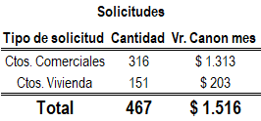
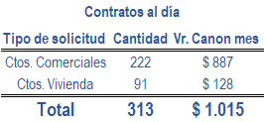
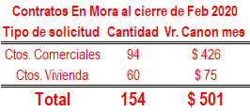
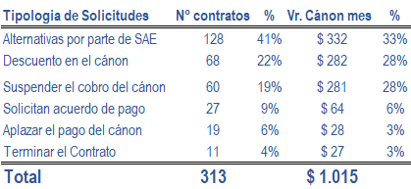
Resultados Política de alivios contratos de arrendamiento.
Cifras en Millones $
Resultado.
Las Regionales informaron la política a las solicitudes radicadas.
En espera que los clientes radiquen los soportes.
De las solicitudes presentadas se han aprobado 37 alivios de acuerdo con la política establecida
Efectividad 11,8%
Gerencia Comercial

Slide 55
Resultados recaudos contratos de arrendamiento (R.C.).
Cifras en Millones $
Recaudos Arrendamientos - 2020
Crisis Sanitaria
-7%
-27%
-32%
-34%
Disminución Promedio: 31%
Política Alivio de arrendamiento
Gerencia Comercial

Slide 56
Propuesta
Descuentos por Covid-19
Oficina de Planeación

Slide 57
Contenido
¿Qué se busca?
Escenarios
Variables
Formulación
Oficina de Planeación

Slide 58
Qué se plantea?
La relación costo-beneficio constituye una razón lógica para evaluar la conveniencia de establecer un descuento en los contratos de arrendamiento, dado el contexto económico actual generado por la pandemia COVID-19. Consiste en la presentación formal de una oferta por Ajuste del valor de canon actual o Nuevos contactos de arrendamiento y que permita pagarse los costos administrativos y comerciales.
Oficina de Planeación

Slide 59
Escenarios
Inmueble Arrendado
Contrato Terminado
Contrato (Nuevo o Antiguo) con Ajuste
Se asume que el pago por canon es igual al estimado de renta que proyectan las Gerencias Regionales, la Gerencia Comercial o los Depositarios.
Se da por hecho que el inmueble estará ocupado por un tiempo.
No existen pagos administrativos pues estos son asumidos inmediatamente por el arrendatario.
Se asume que el pago por canon es igual al estimado de renta que proyectan las Gerencias Regionales, la Gerencia Comercial o los Depositarios.
Se da por hecho que el inmueble estará desocupado por un tiempo.
Se deben asumir unos gastos administrativos por dicho periodo de tiempo.
Se asume que el pago por canon posee un descuento caracterizado por la actividad económica que desarrolla el inmueble.
Se da por hecho que el inmueble estará ocupado por un tiempo.
No existen pagos administrativos pues estos son asumidos inmediatamente por el arrendatario.
Oficina de Planeación

Slide 60
Variables que se deben tener en cuenta
Se tomarán tres escenarios para hacer la comparación, uno con el estado actual del contrato de arrendamiento, el segundo afectado por el estado de un bien que puede terminar su contrato y otro previendo que el bien tendrá un descuento por el contexto económico actual. Lo anterior, arrojara tres resultados que serán confrontados para definir el potencial de costo beneficio en todos los escenarios.
Factor de descuento por actividad económica
Canon de arrendamiento
Gastos administrativos
Tasa de descuento
Tiempo contrato de arrendamiento
Tiempo de no tener arrendado un inmueble
Estimado de Renta
Oficina de Planeación

Slide 61
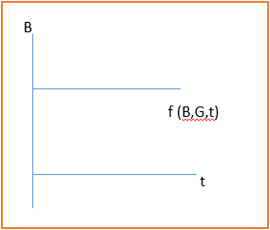
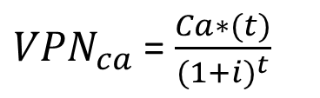
Formulación
Estimación con Canon Actual
${VPN}_{ca}$= $\frac{Ca∗(t)}{{(1+i)}^{t}}$
Esta formula también será utilizada en el escenario con el descuento aplicado.
Ca: Canon actual.
t: Tiempo promedio de duración de un contrato de arrendamiento, toma valores de 12 meses.
i: Tasa de captación Banco de la Republica (DTF) transformada en nominal mensual. Se utilizará la DTF correspondiente al momento de aplicar la metodología, certificada por el Banco de la República para la semana en la que se hace el análisis.
Oficina de Planeación

Slide 62
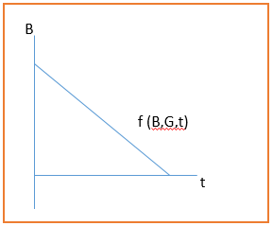

Formulación
Estimación Inmueble Terminación Contrato
${VPN}_{Tc}$= $\frac{(Ca∗t)−(GA∗n)}{{(1+i)}^{t}}$
Ca: Canon actual.
t: Tiempo promedio de duración de un contrato de arrendamiento, toma valores de 12 meses.
n: Tiempo de no tener arrendado un inmueble, toma valores 24 meses
GA: Gastos Administrativos.
i: Tasa de captación Banco de la Republica (DTF) transformada en nominal mensual. Se utilizará la DTF correspondiente al momento de aplicar la metodología, certificada por el Banco de la República para la semana en la que se hace el análisis.
Oficina de Planeación

Slide 63
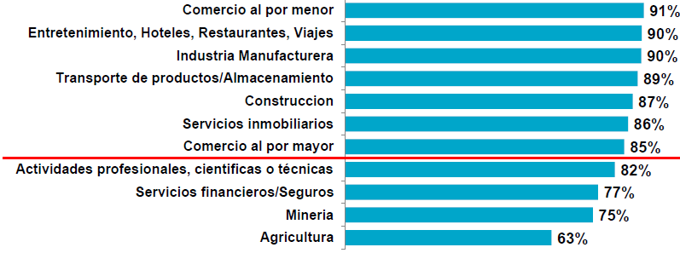
Contexto Económico
Según la encuesta de Dificultades Financieras del Consumidor de TransUnion, los consumidores en sectores de actividad económica más vulnerables están sintiendo el mayor impacto en sus ingresos en las siguientes categorías.
Fuente: TransUnion
Oficina de Planeación

Slide 64
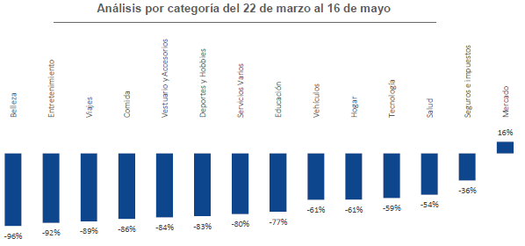
Contexto Económico
Según el Grupo de Investigaciones Económicas de Bancolombia, la caída en la facturación se da manera generalizada en todas las actividades económicas a excepción del mercado.
Fuente: Bancolombia
Oficina de Planeación

Slide 65
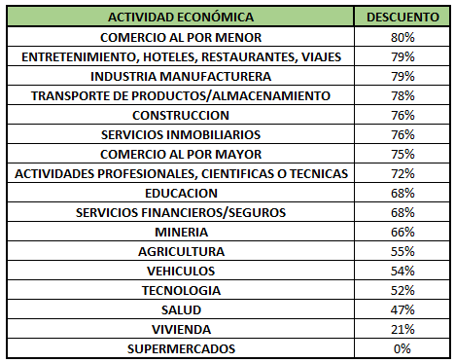
Factor de Descuento
Oficina de Planeación

Slide 66




Ajuste Aplicado Valores > 1.000.000
$$Valor Canon$$
$${VPN}_{Ca Descuento}$$
$${VPN}_{ca}$$
Ganancia 20%
Gastos Operación
Gastos Administrativos
$$tiempo$$
Oficina de Planeación

Slide 67

Ajuste Aplicado Valores > 1.000.000
$$Valor Canon$$
Supermercados
Vivienda
Salud
Agricultura
Vehículos
Tecnología
Educación Seguros
Minería
Científicas
Comercio x mayor
Construcción
Entretenimiento Manufactura
Transporte
Ganancia 20%
Comercio x menor
Gastos Operación
Gastos Administrativos
Oficina de Planeación

Slide 68
Ajuste Aplicado Valores > 500.000 < 1.000.000
$$Valor Canon$$
$${VPN}_{Ca Descuento}$$
$${VPN}_{ca}$$
Gastos Operación
Gastos Administrativos
$$tiempo$$
Oficina de Planeación

Slide 69
Ajuste Aplicado Valores > 500.000 < 1.000.000
$$Valor Canon$$
Supermercados
Vivienda
Salud
Agricultura
Vehículos
Tecnología
Educación Seguros
Minería
Científicas
Comercio x mayor
Construcción
Entretenimiento Manufactura
Transporte
Comercio x menor
Gastos Operación
Gastos Administrativos
Oficina de Planeación

Slide 70
Ajuste Aplicado Valores < 500.000
$$Valor Canon$$
$${VPN}_{Ca Descuento}$$
$${VPN}_{ca}$$
$$tiempo$$
Oficina de Planeación

Slide 71
Ajuste Aplicado Valores < 500.000
$$Valor Canon$$
Supermercados
Vivienda
Salud
Agricultura
Vehículos
Tecnología
Educación Seguros
Minería
Científicas
Comercio x mayor
Construcción
Entretenimiento Manufactura
Transporte
Comercio x menor
Oficina de Planeación

Slide 72
Solicitud
Se solicita a la Junta Directiva política de ajuste de Canon de Arrendamiento o la suscripción de nuevos contratos de arrendamiento, con los factores expuestos, dada la situación económica producida por el COVID -19, es de aclarar que dicha situación será de forma temporal por un periodo de 6 meses, conforme con el crecimiento de la economía.
Oficina de Planeación

Slide 73

Sociedad de Activos Especiales S.A.S

